Slide 1
技术分享
Nginx应用实践总结
马凌-雷火事业群 - 平台创新中心 - 效能平台部 - 综合业务二组
2022年9月28日

Slide 2

1
2
3
4
Nginx常用技巧
Nginx配置解析
Nginx应用分析
Nginx后续实践方向

Slide 3

Nginx特点
更快
高扩展性
高可靠性
低内存消耗
热部署
Notes:
更快：
单次请求会得到更快的响应。
在高并发环境下，Nginx 比其他 WEB 服务器有更快的响应。
高扩展性：
Nginx 是基于模块化设计，由多个耦合度极低的模块组成，因此具有很高的扩展性。许多高流量的网站都倾向于开发符合自己业务特性的定制模块。
高可靠性：
Nginx 的可靠性来自于其核心框架代码的优秀设计，模块设计的简单性。另外，官方提供的常用模块都非常稳定，每个 worker 进程相对独立，master 进程在一个 worker 进程出错时可以快速拉起新的 worker 子进程提供服务。
低内存消耗：
一般情况下，10000个非活跃的 HTTP Keep-Alive 连接在 Nginx 中仅消耗 2.5MB 的内存，这是 Nginx 支持高并发连接的基础。
单机支持10万以上的并发连接：理论上，Nginx 支持的并发连接上限取决于内存，10万远未封顶。
热部署:
master 进程与 worker 进程的分离设计，使得 Nginx 能够提供热部署功能，即在 7x24 小时不间断服务的前提下，升级 Nginx 的可执行文件。当然，它也支持不停止服务就更新配置项，更换日志文件等功能。
最自由的 BSD 许可协议:
这是 Nginx 可以快速发展的强大动力。BSD 许可协议不只是允许用户免费使用 Nginx ，它还允许用户在自己的项目中直接使用或修改 Nginx 源码，然后发布。

Slide 4




校招系统架构
校招系统基于丹炉平台部署，应用包含Nginx高性能Web服务器。
目前系统开发维护与系统重构并行，PHP与Java语言共存，Nginx实现“无感重构”。
Notes:
校招系统系统架构Laravel + Nginx + Docker + MySQL + Redis
系统重构采用Springboot，重构功能通过Nginx进行反向代理功能
Nginx在系统开发维护与系统重构中起到了一个非常重要的作用

Slide 5
1
Nginx常用技巧

Slide 6
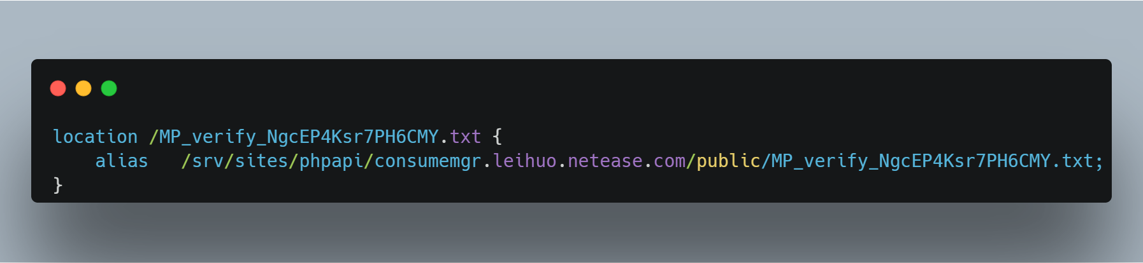

静态HTTP服务器
Nginx作为HTTP服务器可以将服务器上的静态文件展示给客户端以及第三方服务（微信公众号、POPO）。
Notes:
微信公众号、POPO等程序都需要存储txt的校验文件到根目录进行验证，通过Nginx直接返回文件，无需真正的把文件给放到服务器上。

Slide 7
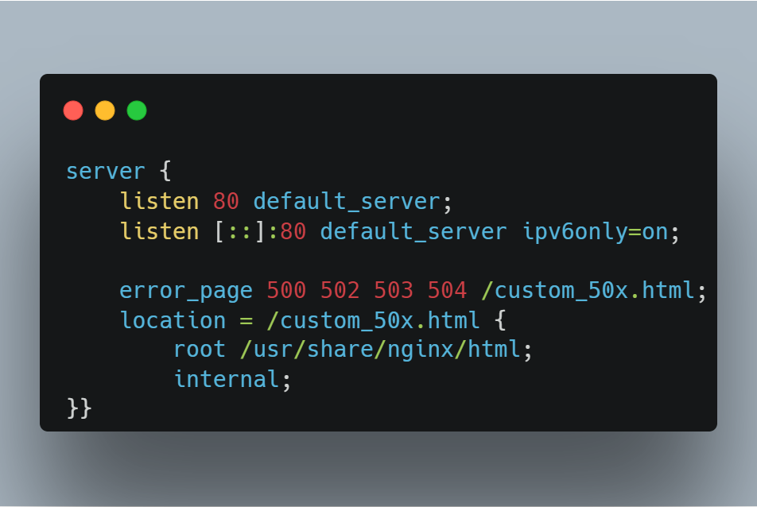

自定义错误页面
Nginx原本冰冷的错误提示页面给用户带来不好的体验，自定义错误页面更加友好和直观。
使用error_page指令，您可以配置NGINX返回自定义页面以及错误代码，替换响应中的其他错误代码，或将浏览器重定向到其他URI。
Notes:
在系统负载较大时，会遇到502以及504的情况；系统业务逻辑报错的时候，返回500的情况，不同业务系统框架对应的错误提示有各自的不同，在Nginx中可以进行统一配置自定义错误页面以及系统更新、停机维护页面。

Slide 8
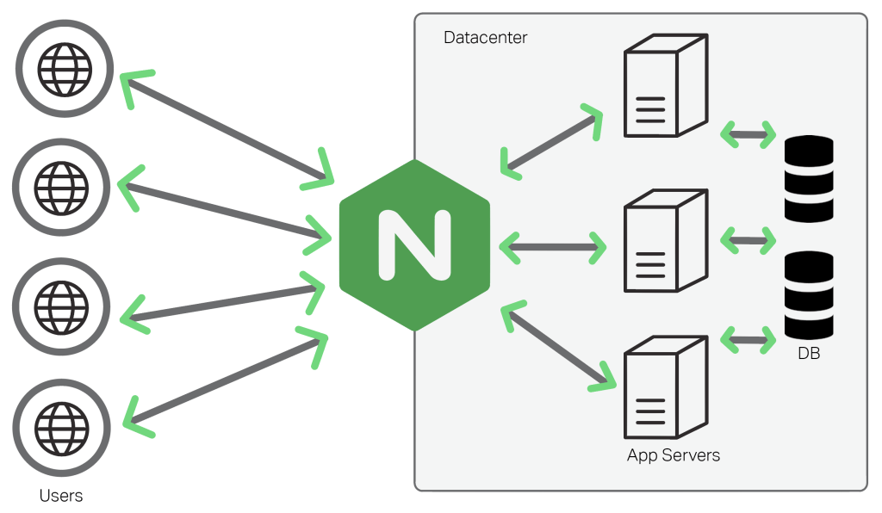
反向代理
负载均衡、虚拟主机等都基于反向代理实现。
反向代理可以隐藏服务器信息，保证内网安全。
Notes:
Nginx反向代理方式是指用代理服务器来接受Internet上的连接请求，然后将请求转发给内部网络中的上游服务器，并将上游服务器上得到的结果返回给Internet上请求连接的客户端，此时代理服务器对外的表现就是一个Web服务器。
当前校招系统支持全网访问，对于其他内部系统来说，有一些需要外网访问的接口可以通过校招系统进行接口转发。
此外在校招系统重构的过程中，对于不同功能模块重构，通过反向代理的方式将请求转发到重构的新的功能模块。
在校招系统新旧域名替换过程中，在替换为新域名后，原有旧域名也需要统一重定向到新的域名中（consumemgr.leihuo.netease.com 重定向到xiaozhao.leihuo.netease.com）

Slide 9
2
Nginx配置解析

Slide 10
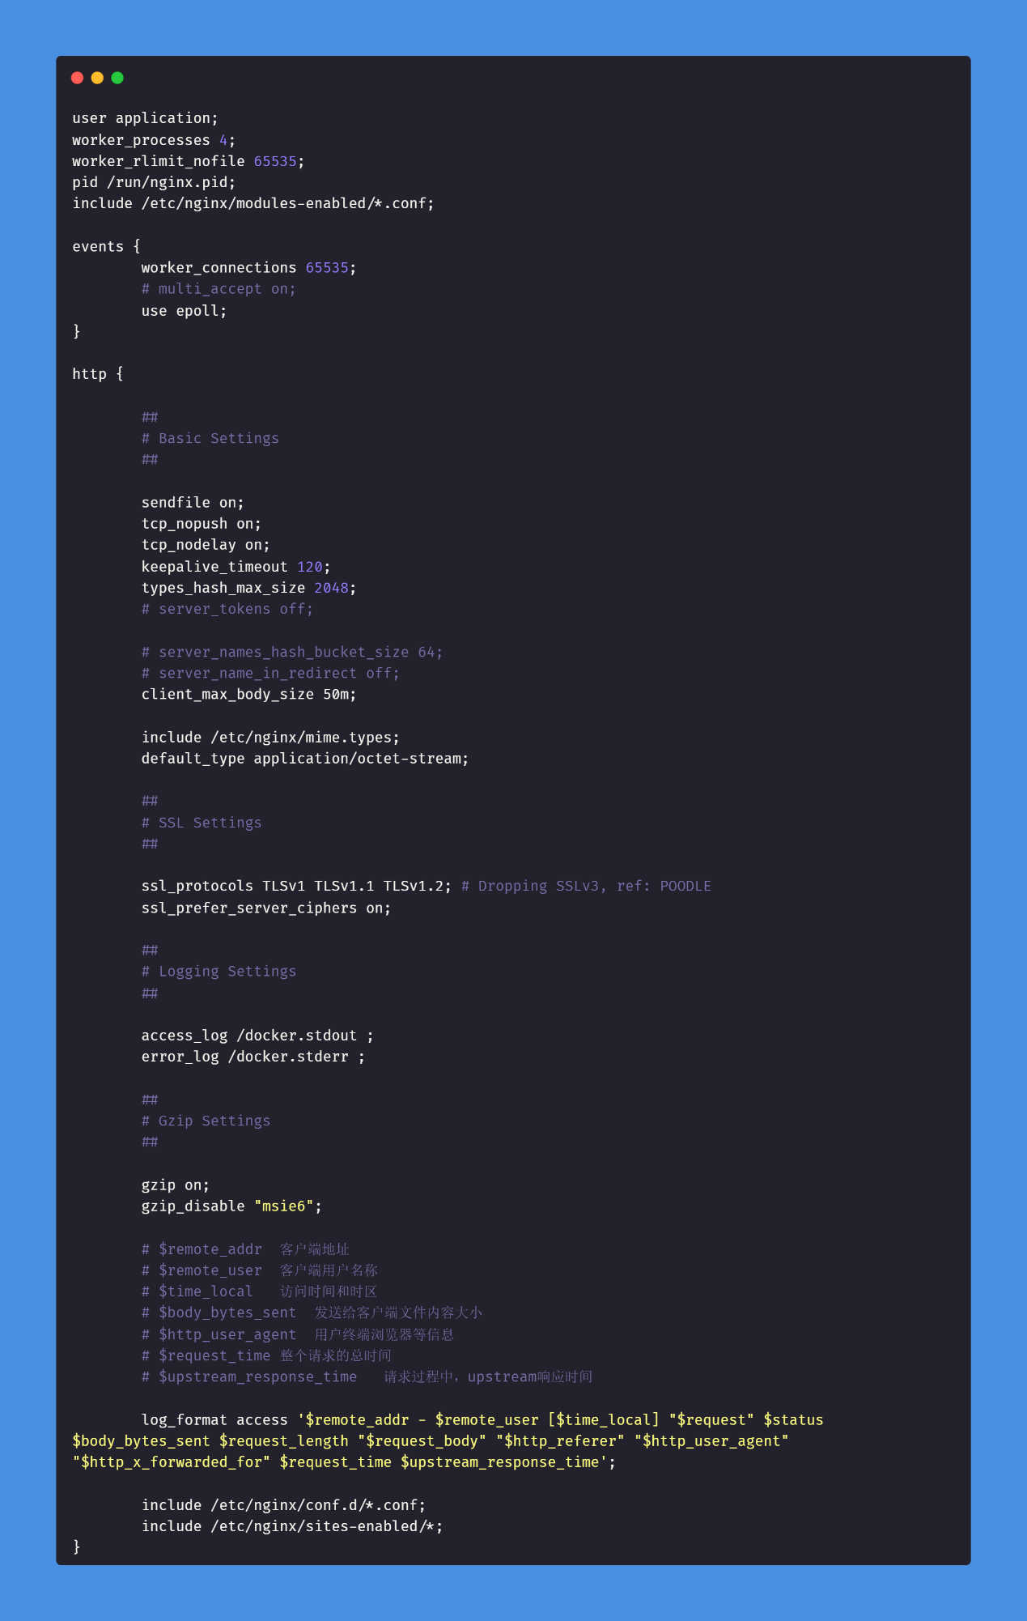
校招系统Nginx配置
基本指令格式：{}、;、#、$、include
主模块：Nginx全局配置
events模块：Nginx网络连接
http模块：代理、缓存等绝大部分功能配置
server模块：虚拟主机配置
location模块：路由请求和页面处理配置
Notes:
通过{}大括号作为分隔符的配置块语法。比如http{ }、location{ }、upstream{ }等等，至于配置块中究竟是放置Javascript语言、Lua语言还是字符串、数字，这完全由定义配置块的Nginx模块而定。
通过;分号作为分隔符的指令语法。比如root html;就打开了静态资源服务。
以#作为关键字的注释语法。比如#pid logs/nginx.pid;指令就是不会生效的。
以$作为关键字的变量语法。变量是Nginx模块之间能够互相配合的核心要素，也是Nginx与管理员之间的重要接口，通过$变量名的形式，就可以灵活控制Nginx模块的行为。下一篇文章我会详细介绍Nginx变量。
include指令可以将其他配置文件载入到nginx.conf中，这样可以提升配置的可维护性。例如includemime.types;语句，就将Content-Type与文件后缀名的映射关系，放在了独立的mime.types文件中，降低了耦合性。
主模块：配置影响nginx全局的指令。一般有运行nginx服务器的用户组，nginx进程pid存放路径，日志存放路径，配置文件引入，允许生成worker process数等。
events 模块：配置影响nginx服务器或与用户的网络连接。有每个进程的最大连接数，选取哪种事件驱动模型处理连接请求，是否允许同时接受多个网路连接，开启多个网络连接序列化等。
http 模块：可以嵌套多个server，配置代理，缓存，日志定义等绝大多数功能和第三方模块的配置。如文件引入，mime-type定义，日志自定义，是否使用sendfile传输文件，连接超时时间，单连接请求数等。
server 模块：配置虚拟主机的相关参数，一个http中可以有多个server。
location 模块：配置请求的路由，以及各种页面的处理情况。

Slide 11
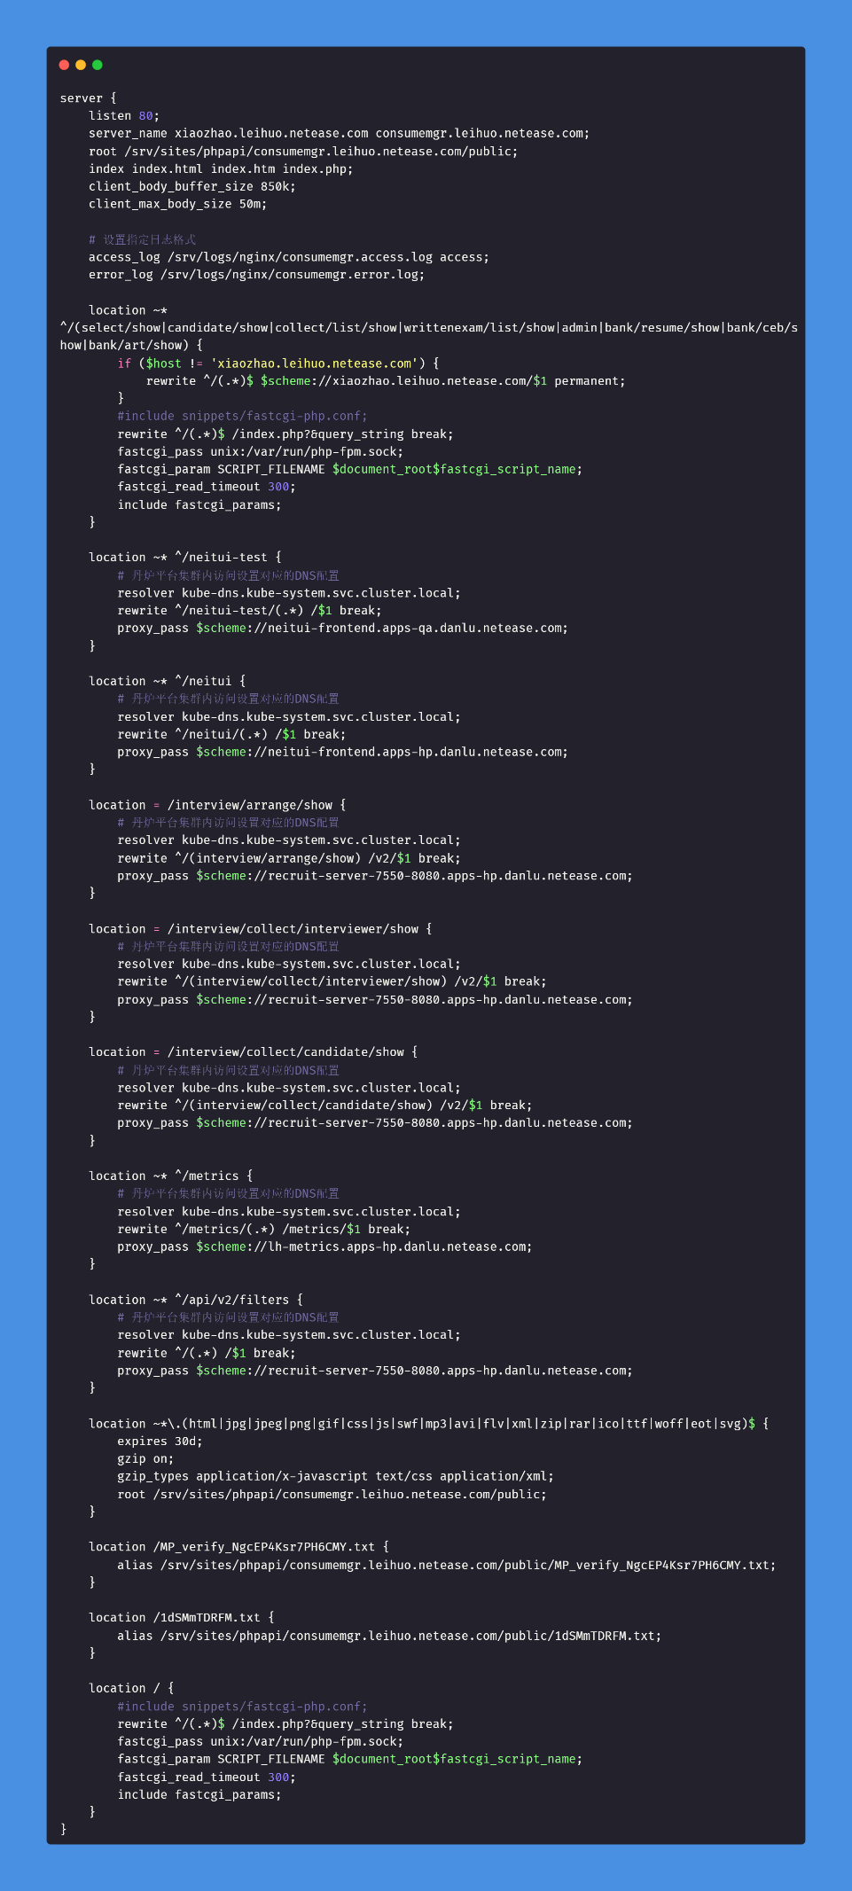
校招系统Nginx配置-server配置
路由定位：location
新旧域名重定向：rewrite
接口转发：proxy_pass
资源文件压缩：Gzip
Notes:
location 翻译成中文就是定位，已经描述的比较清晰了，因为它的作用就是根据请求 uri 定位到某一个规则块，然后在由该规则块决定怎么处理用户的请求。这里也是Nginx配置中使用最多的部分。
校招系统以往的域名为：consumemgr.leihuo.netease.com，通过rewrite命令信息，将请求中的域名替换同时保留URL路径，完成域名跳转。
rewrite 作用：将某个 URL 重写为特定的 URL。
语法格式：rewrite（关键字） <regex>（正则表达式） <replacement>（替代内容）。
根据 正则表达式 重定向到 replacement。
校招系统在重构过程中，不同功能应用分拆部署在多个独立丹炉应用，通过proxy指令设置不同接口对应的服务器地址。
proxy_pass参数有许多细节，后面会详细说明
Nginx开启Gzip压缩功能， 可以使网站的css、js 、xml、html 文件在传输时进行压缩，提高访问速度, 进而优化Nginx性能! ，以压缩后的数据展现给客户。这样不仅可以节约大量的出口带宽，提高传输效率，还能提升用户快的感知体验, 一举两得; 尽管会消耗一定的cpu资源，但是为了给用户更好的体验还是值得的。
经过Gzip压缩后页面大小可以变为原来的30%甚至更小，这样，用户浏览页面的时候速度会快得多。Gzip 的压缩页面需要浏览器和服务器双方都支持，实际上就是服务器端压缩，传到浏览器后浏览器解压并解析。浏览器那里不需要我们担心，因为目前的巨大多数浏览器 都支持解析Gzip过的页面。

Slide 12

Nginx配置解析-location
按照匹配模式，分为前缀字符串（prefix string）和正则表达式（regular expression）匹配两种。
Notes:
按照匹配模式进行区分，location 后可以放置两种类型的匹配规则，分别是前缀字符串（prefix string）和正则表达式（regular expression）。其中前缀字符串包括 =、^~ 以及不设置（也就是空串），而正则表达式只有 ~ 和 ~*。（这五种选项是经常看到的，还有一种不常用的 location @name { ... } ，并不在今天的讨论范围）

Slide 13
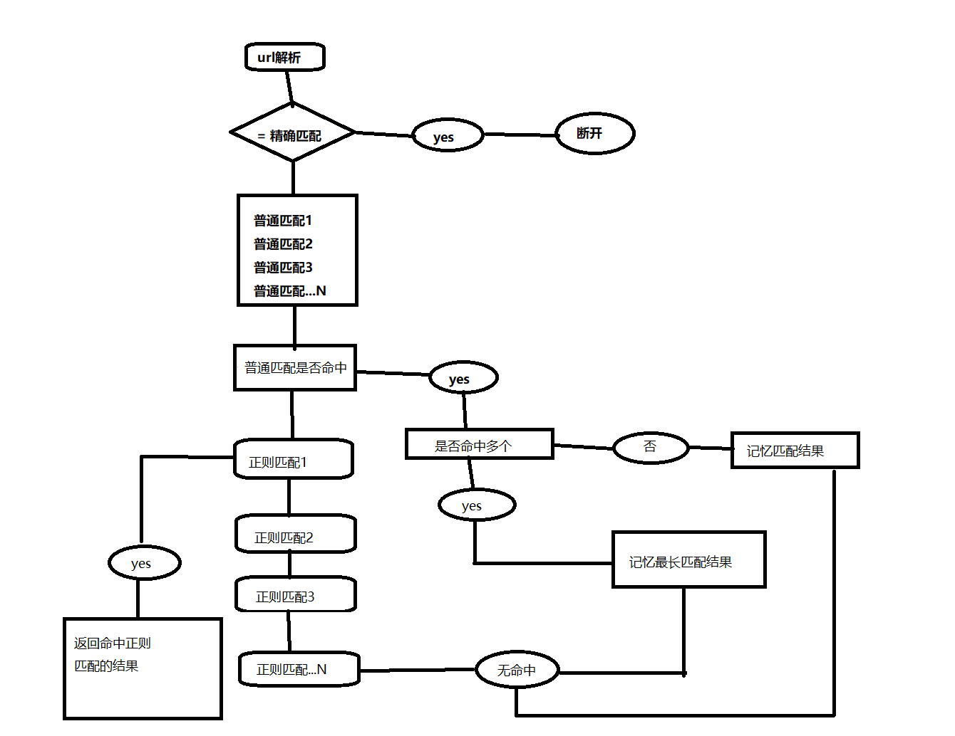
Nginx配置解析-location
前缀字符串匹配和在文件中的位置无关，但是和匹配长度有关。
正则匹配和 location 规则在文件中的位置有关。
Notes:
将 server 块中的 location 按照匹配模式分成两个列表，分别为前缀字符串规则列表和正则匹配规则列表。
首先遍历前缀字符串规则列表，当满足匹配的规则是精准匹配时（即匹配选项是 =），直接应用该规则，结束流程；否则找到匹配规则最长的那条记录（记作 maxLenthStringPrefixRule），继续执行逻辑3；
如果 maxLenthStringPrefixRule 存在且匹配选项是 ^~ ，应用该规则，结束流程；否则，执行逻辑4；
遍历正则匹配规则列表，如果满足匹配规则，则直接应用，流程结束；如果直到循环结束后依然没有满足规则的 location，则执行逻辑5；
如果 maxLenthStringPrefixRule 存在，则应用该规则，流程结束；如果没有则返回 404，同样结束流程。
命中 = 匹配规则后会终止搜索，并直接使用该规则。所以，如果某个请求 url 频繁发生，例如 /，我们可以在 nginx.conf 中添加 location = / 规则，这会加速这些请求的处理速度，因为在命中规则后会终止搜索。 ^~ 和空串的前缀匹配，区别在于，如果命中 ^~ 的规则，并且是最长前缀匹配，就会终止搜索正则匹配规则列表。 除了命中精准匹配外，前缀字符串匹配列表都会被遍历一遍，并且找到最长匹配的那条 location 规则，所以前缀字符串匹配和在文件中的位置无关，但是和匹配长度有关。 由于正则匹配的时间、资源消耗较多，所以 nginx 在对 location 规则进行正则匹配时，命中一个就直接使用了，所以正则匹配和 location 规则在文件中的位置有关

Slide 14
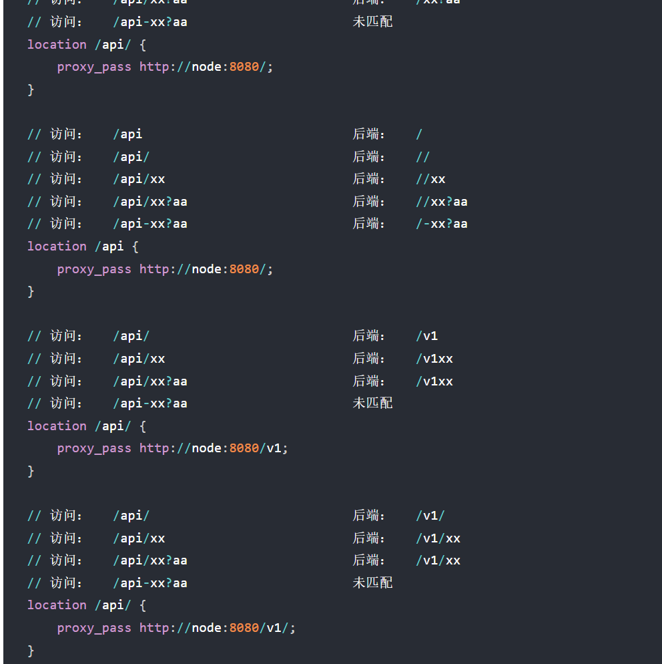
Nginx配置解析-proxy_pass
URL只是Host情况，匹配时完整路径直接透传。
URL包含路径时，匹配时会去掉location的匹配结果之后，剩下的部分透传。
当location为正则匹配类型时，URL不能包含路径。
Notes:
Proxy url 为Host情况，location 匹配的完整路径将直接透传给 url
当 proxy_pass url 的 url 包含路径时，匹配时会根据 location 的匹配后的链接透传给 url
当 location 以正则形式匹配时，proxy_pass 就不能以 / 结束了，也就是不能包含路径

Slide 15
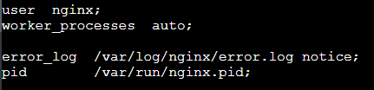
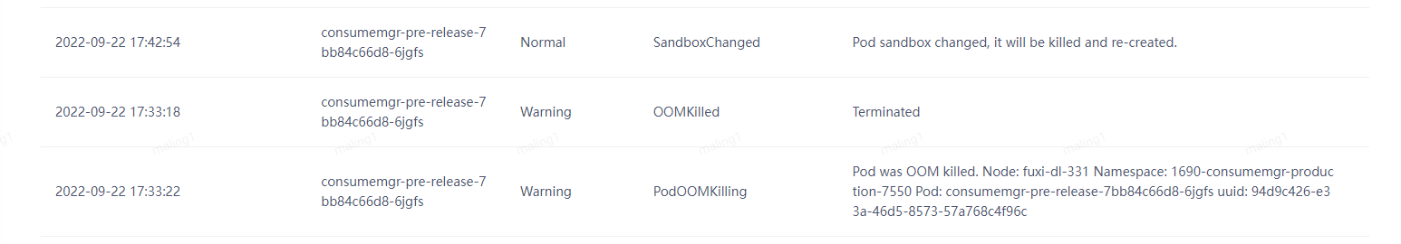
Nginx配置优化
worker_processes，启动Nginx工作进程的数量，一般设置与丹炉平台应用对应CPU核数保持一致。
在丹炉平台中，如果设置为auto，则会读取当前Pod容器对应Node节点的CPU值来设置Nginx的工作线程数量，这里会导致Nginx工作进程数量过大，容易启发应用OOM重新启动的问题。

Slide 16
3
Nginx应用分析

Slide 17
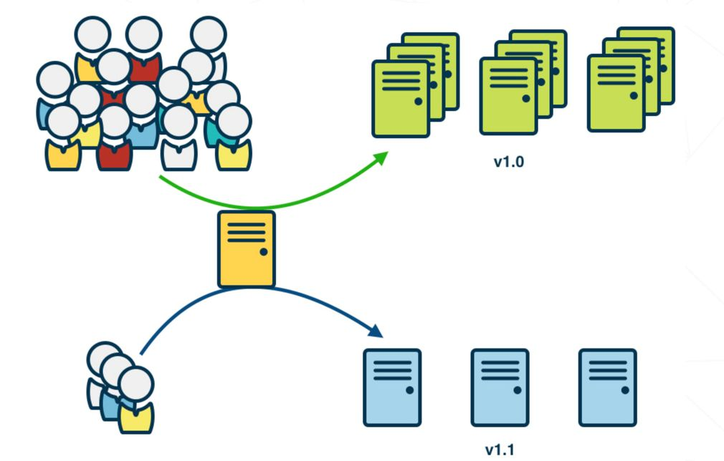
灰度发布与A/B Test
校招系统目前更新频率为每周一次，在敏捷开发过程中，新旧版本，HR优先验收，QA希望同时验证多个升级内容分支，诸多场景都需要灰度发布及早获取用户反馈，降低升级影响用户范围，提升产品质量。
灰度发布（又名金丝雀发布，英文一般称为GrayRelease或Dark launch）是为了能够让用户逐步过渡到新功能一种发布方式。 A/B Test就是一种灰度发布方式，让一部用户继续用A，一部分用户开始用B，如果用户对B没有什么反对意见，那么逐步扩大范围，把所有用户都迁移到B上面 来。灰度发布可以保证整体系统的稳定，在初始灰度的时候就可以发现、调整问题，以保证其影响度。
客户端灰度：客户端依据特殊条件，例如用户ID/IP等实现分流。
服务端灰度：依托Nginx反向代理，对不同IP/用户ID等条件实现分流。
Notes:
灰度发布的作用
a.及早获得用户的意见反馈，完善产品功能，提升产品质量
b.让用户参与产品测试，加强与用户互动
c.降低产品升级所影响的用户范围
d.规避一定的发布风险
e.避免停服发布给用户带来不便
f.具有容灾能力
灰度发布的方式
依据 IP 配置文件: 通过配置文件中的 IP 地址或者 IP 段, 将特定的用户引至新版本, 否则进入旧版本.
依据 IP 动态分配: 动态分配至不同的版本, 需要数据库做配合, 首次访问的时候写入记录, 后续的访问保持该记录.
依据 cookie 识别: 动态分配至不同的版本, 不同的版本可以通过cookie进行区分, 首次访问动态将用户导入不同的版本, 后续通过Cookie 进行判断该用户前往的版本.
根据用户信息分配: 需要有账户体系配合, 根据用户的身份特征, 结合具体的业务需求, 将不同的用户导入不同的版本.

Slide 18
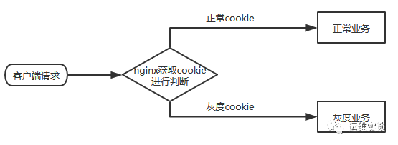
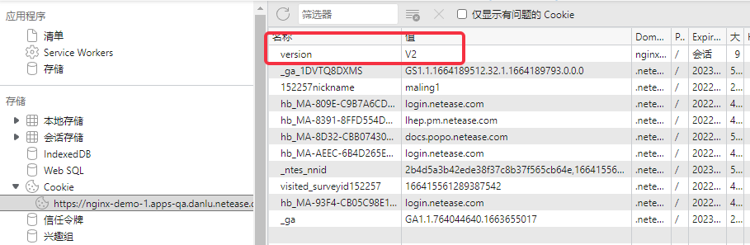
灰度发布-Nginx+Cookie
Notes:
灰度发布常见一般有三种方式:
Nginx+LUA方式
根据Cookie实现灰度发布
根据来路IP实现灰度发布
if 指令用来判断条件为 true 时要执行的指令，条件 false 时不执行相应的指令，if 指令只能用在 server、location内。
map 的主要作用是创建自定义变量，通过使用 nginx 的内置变量，去匹配某些特定规则，如果匹配成功则设置某个值给自定义变量。 而这个自定义变量又可以作于他用。
1、default ： 指定源变量匹配不到任何表达式时将使用的默认值。当没有设置 default，将会用一个空的字符串作为默认的结果。
2、hostnames ： 允许用前缀或者后缀掩码指定域名作为源变量值。这个参数必须写在值映射列表的最前面。
3、include ： 包含一个或多个含有映射值的文件。

Slide 19
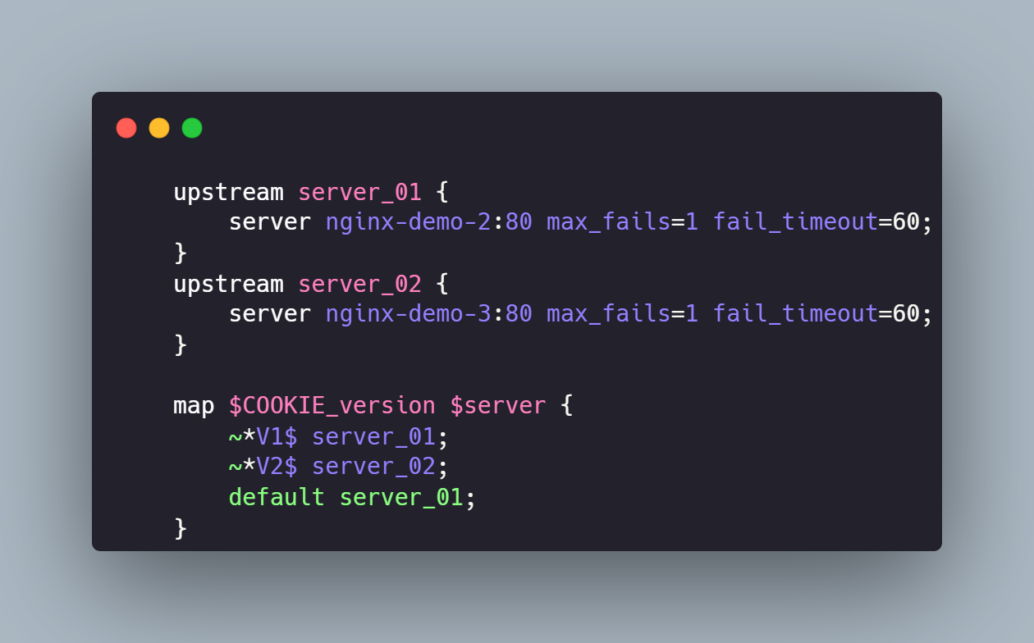
灰度发布-Demo展示
Cookie灰度发布
https://nginx-demo-1.apps-qa.danlu.netease.com/get_json

Slide 20

灰度发布-Nginx+Lua
Nginx + Lua ：高性能 + 灵活
ngx_lua是Nginx的一个模块，将Lua嵌入到Nginx中，从而可以使用Lua来编写脚本，这样就可以使用Lua编写应用脚本，部署到Nginx中运行，即Nginx变成了一个Web容器。
ngx_lua提供了与Nginx交互的很多的API，降低了二次开发的门槛。

Slide 21
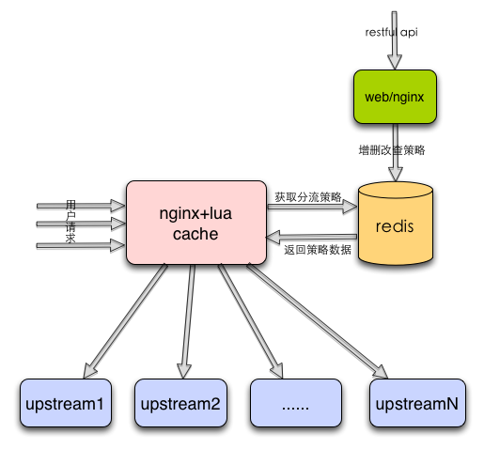
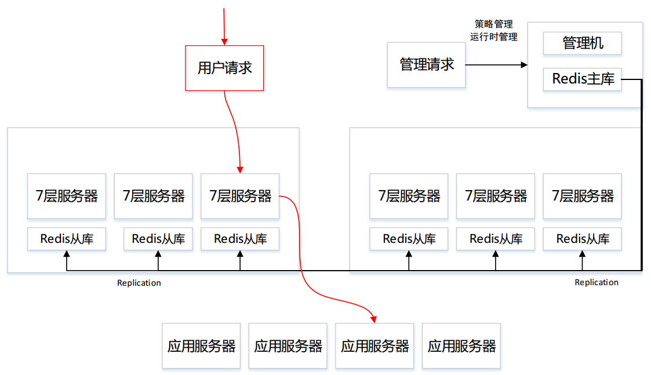
灰度发布-ABTestingGateway
ABTestingGateway 是一个可以动态设置分流策略的灰度发布系统，
基于nginx和ngx-lua开发，使用 redis 作为分流策略数据库，可以实现动态调度功能。
Notes:
由上图所示，AB 框架使用 Redis 存储策略数据，key 是 Host 字段，value 是策略对象，包括策略类型、匹配区间和要分发的 Upstream。策略的增删改查可以通过基于 Nginx 搭建的 Web 服务的 API 实现，运行时根据请求的 Host 字段从 lua-shared-dict 或 Redis 获取关联的策略，根据策略类型（iprange/uidrange/uidsuffix/uidappoint）选择对应的 Lua 脚本从请求中获取相关参数（IP、UID）查询是否匹配策略，若匹配，就修改请求的 Upstream 上下文完成分流的目的。
相比 if 指令的方式，AB 框架有下面两个优点：
策略调整动态生效：已有策略类型中的策略变更均可以通过 HTTP API 进行动态管理。
分流策略丰富：支持 IP 段、UID 段等策略，也可以通过新增策略类型对策略库进行扩展。

Slide 22
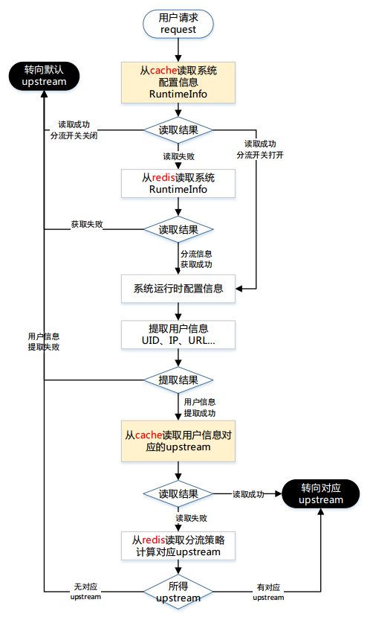
灰度发布-ABTestingGateway
缓存及缓存锁优化
Nginx配置优化
Redis的配置优化
Notes:
采用 ngx-lua 实现系统功能，通过启用lua-shared-dict和lua-resty-lock作为系统缓存和缓存锁，系统获得了较为接近原生nginx转发的性能。
从手工配置Nginx后端应用的Upstream文件，然后进行nginx -s reload，更新为通过redis自动配置

Slide 23
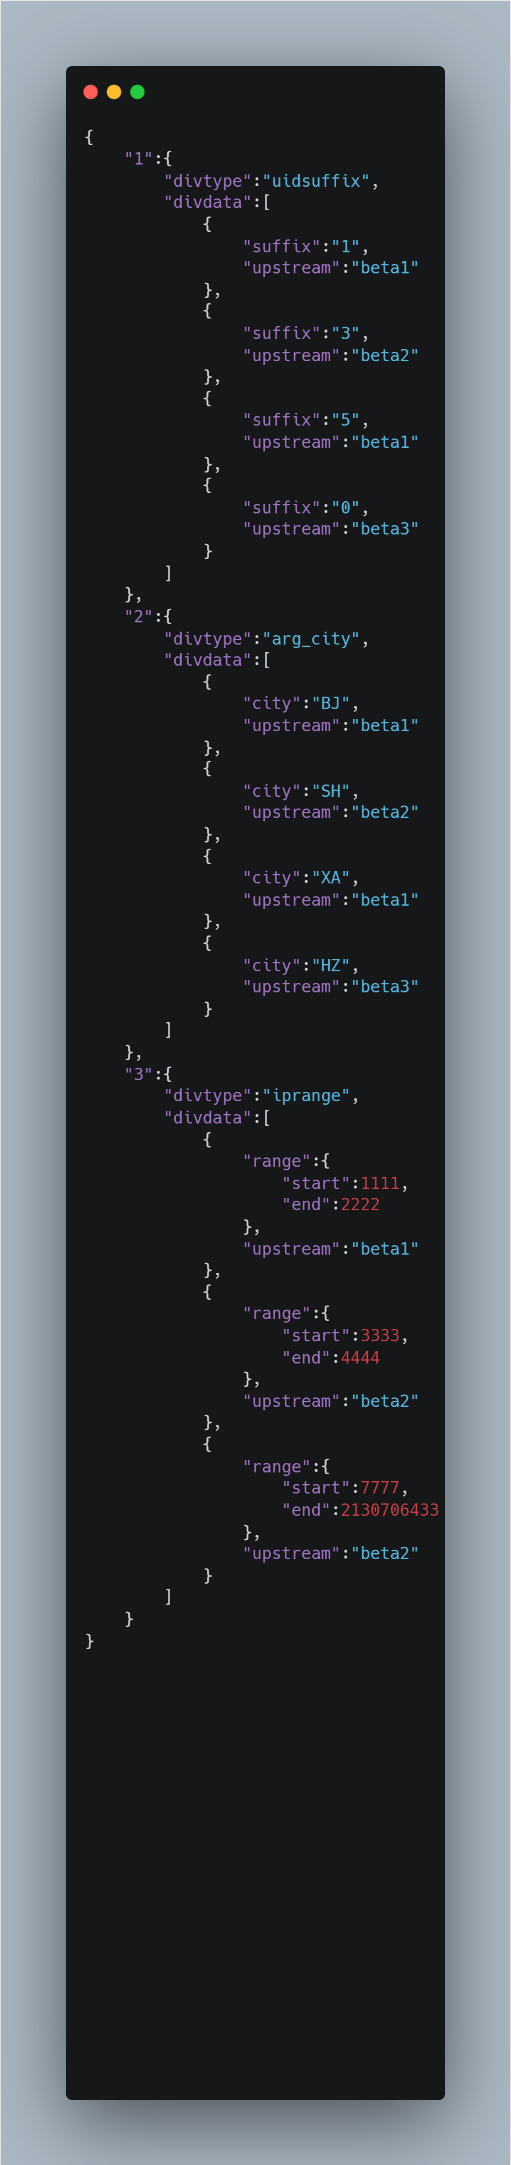
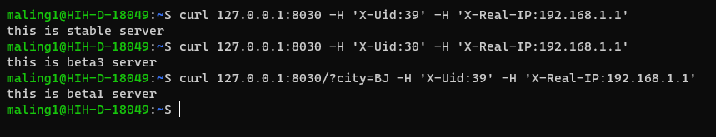
灰度发布- ABTestingGateway
Demo展示
分流策略
iprange: ip段分流
uidrange: 用户uid段分流
uidsuffix: uid尾数分流
uidappoint: uid白名单分流
Notes:
AB 框架只支持 4 种策略类型，对于业务要根据请求 Cookie、自定义 header 控制转发的情况，均需要开发新的策略类型和发布上线。
Demo存在问题
当前项目已经停止维护较长时间
Demo部署所依赖的版本过于老旧，openresty版本文档中给到的1.9.7.5无法编译成功，更换为1.13.6.2编译成功（同时要覆盖替换对应lua-resty-core中的哭文件），openssl版本需要降低到1.0.2
使用过程中还是会有不少的小问题
Redis目前单点部署，可能会存在单点故障
没有清晰的管理后台页面，通过接口方式来更新对应的分流策略

Slide 24

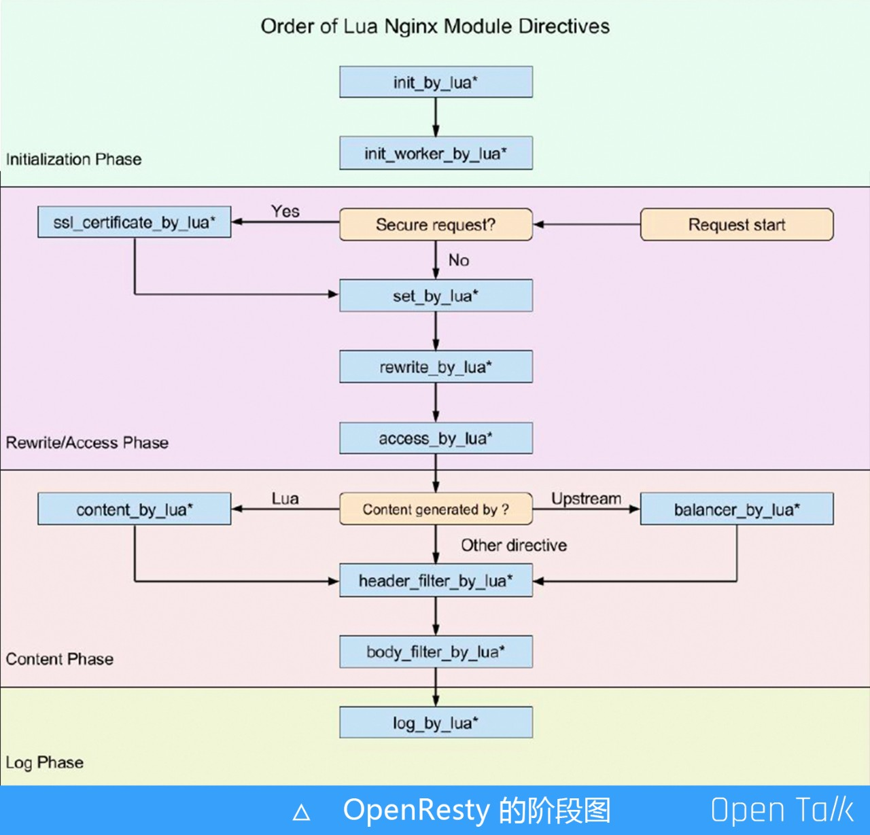
灰度发布-Openresty
OpenResty® 是一个基于 Nginx 与 Lua 的高性能 Web 平台，其内部集成了大量精良的 Lua 库、第三方模块以及大多数的依赖项。用于方便地搭建能够处理超高并发、扩展性极高的动态 Web 应用、Web 服务和动态网关。
Notes:
Openresty是更好的选择。

Slide 25
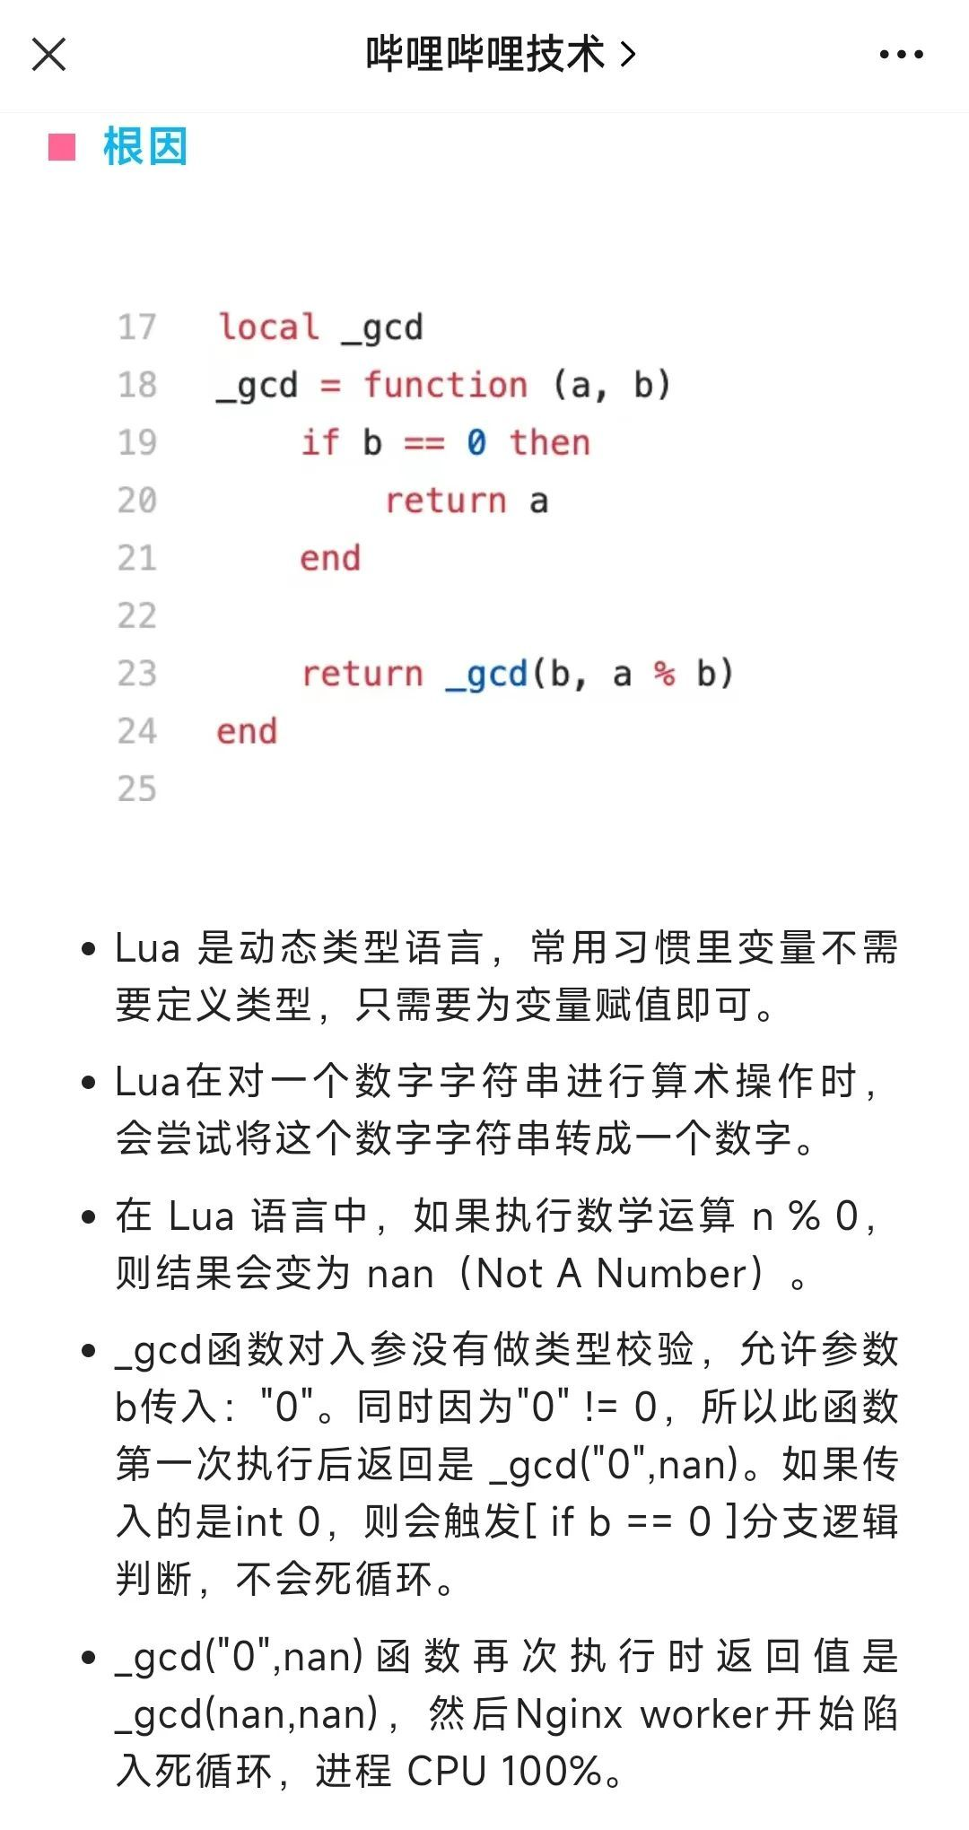
相关热点：B站崩溃原因
"0" != 0
Lua 属于弱类型语言，支持隐式类型转换。
重启->回滚代码->重装。
面对故障，一找出变化，二回滚。
没事不要写递归。
对比自身来说，业务回滚丹炉还是很方便的。
Notes:
弱类型的语言往往依靠更高的单体技术能力和更加充分的团队沟通，靠团队的知识传承（不管是文档还是口头）来获取【参数 b 不要传："0"】这个约定，而如果你用 C# 或者 Java，int b 的定义，传"0"直接编译就过不了，所以弱类型语言更适合精英小团队，注意……不是说它们不行，而是说它们需要被更好的掌控，不要曲解；

Slide 26
4
Nginx部门实践愿景

Slide 27
后续实践方向
继续优化迭代已有项目的Nginx配置信息，提高系统并发处理能力。
积极在项目中进入新的技术迭代已有系统的老旧技术栈。
借鉴开源项目，结合部门实际需求，可以搭建一套适合部门的对于灰度测试和A/B Test的系统。
借助工具来提高测试数据准备效率和测试质量。

Slide 28
参考文档
Nginx 简介 | Nginx 入门教程 (xuexb.github.io)
nginx实现老项目无痛重构及PHP多版本共存 - 掘金 (juejin.cn)
Nginx的几个常用配置和技巧 (ops-coffee.cn)
Nginx之rewrite配置域名跳转 - 掘金 (juejin.cn)
一文搞懂 nginx location 顺序问题 - 掘金 (juejin.cn)
GitHub - CNSRE/ABTestingGateway
动态策略灰度发布系统（ABTestingGateway） | Zixian`s Blog (newleaf.top)
Dockers/Dockerfile at master · wanpeng2008/Dockers · GitHub
Oceanus：美团HTTP流量定制化路由的实践_文化 & 方法_美团技术团队_InfoQ精选文章
Nginx实战灰度发布 | Gitlib
基于Openresty实现的灰度发布技术方案 - 知乎 (zhihu.com)
2021.07.13 我们是这样崩的 - 哔哩哔哩 (bilibili.com)
OpenResty XRay 分析和解决 B 站重大线上事故 - OpenResty 官方博客

Slide 29

THANK YOU

